Slide 1
? Di tích thành nhà Mạc (Lạng Sơn), Lũy Thầy (Quảng Bình) gợi cho em nhớ đến những cuộc xung đột nào trong các thế kỉ XVI-XVII? Những cuộc xung đột đó đã để lại hệ quả như thế nào đối với lịch sử dân tộc?

Slide 2


Slide 3

CHƯƠNG III
VIỆT NAM TỪ ĐẦU THẾ KỈ XVI ĐẾN THẾ KỈ XVIII
Tiết 9, 10 - Bài 5:
CUỘC XUNG ĐỘT NAM – BẮC TRIỀU VÀ TRỊNH - NGUYỄN

Slide 4

BÀI 5: CUỘC XUNG ĐỘT NAM – BẮC TRIỀU VÀ TRỊNH - NGUYỄN
? Trình bày những nét chính về sự ra đời của vương triều Mạc?
1. Sự ra đời Vương triều Mạc
- Đến đầu thế kỉ XVI, nhà Lê lâm vào khủng hoảng, suy thoái.
+ Các phe phái phong kiến xung đột, tranh chấp quyết liệt với nhau.
+ Các cuộc k/n nông dân nổ ra chống lại triều đình.
- Mạc Đăng Dung là một võ quan trong triều đã dần thâu tóm quyền hành.
- 1527, Mạc Đăng Dung ép vua Lê nhường ngôi, lập ra triều Mạc và thực hiện một số chính sách về KT, CT, XH nhằm ổn định, phát triển đất nước.

Slide 5
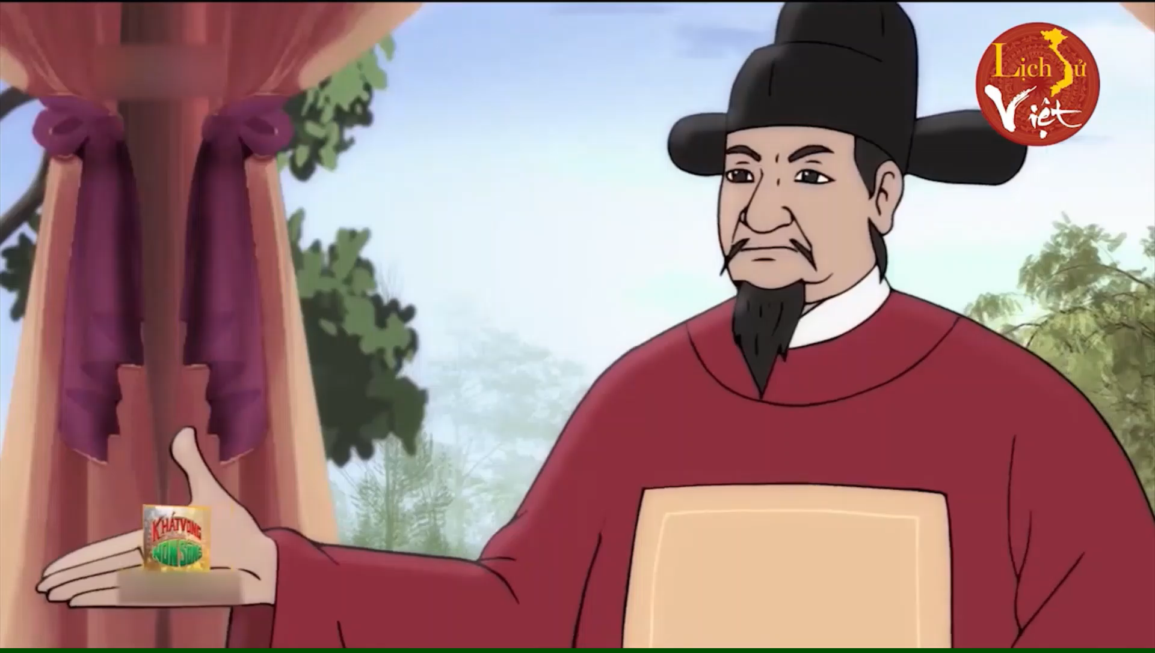
Xem video kết hợp phần Em có biết, tư liệu 1 (tr 23), nêu khái quát về Mạc Đăng Dung?

Slide 6

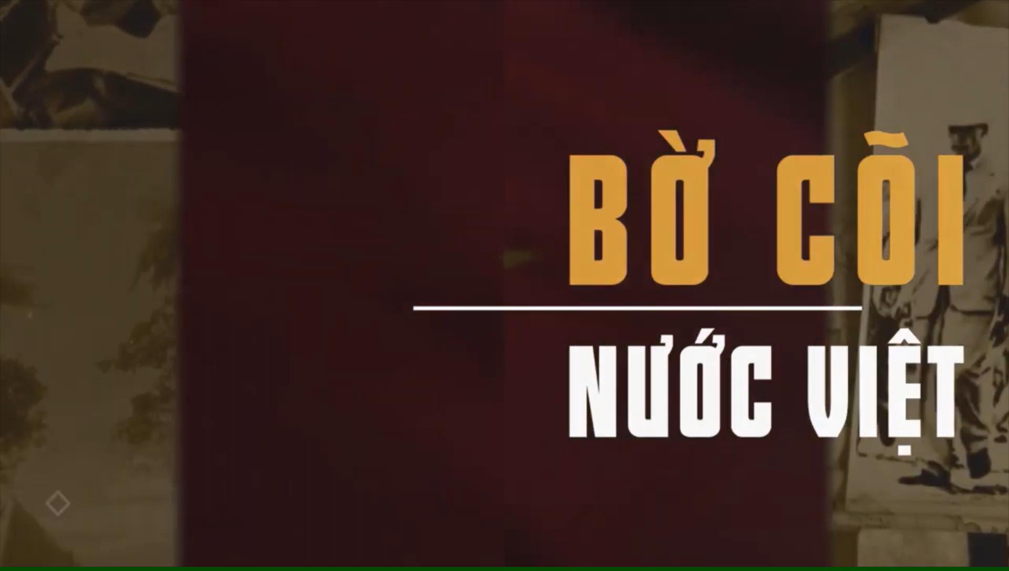
Suy nghĩ của em về việc Mạc Đăng Dung ép vua Lê nhường ngôi, lập ra Vương triều Mạc?

Slide 7

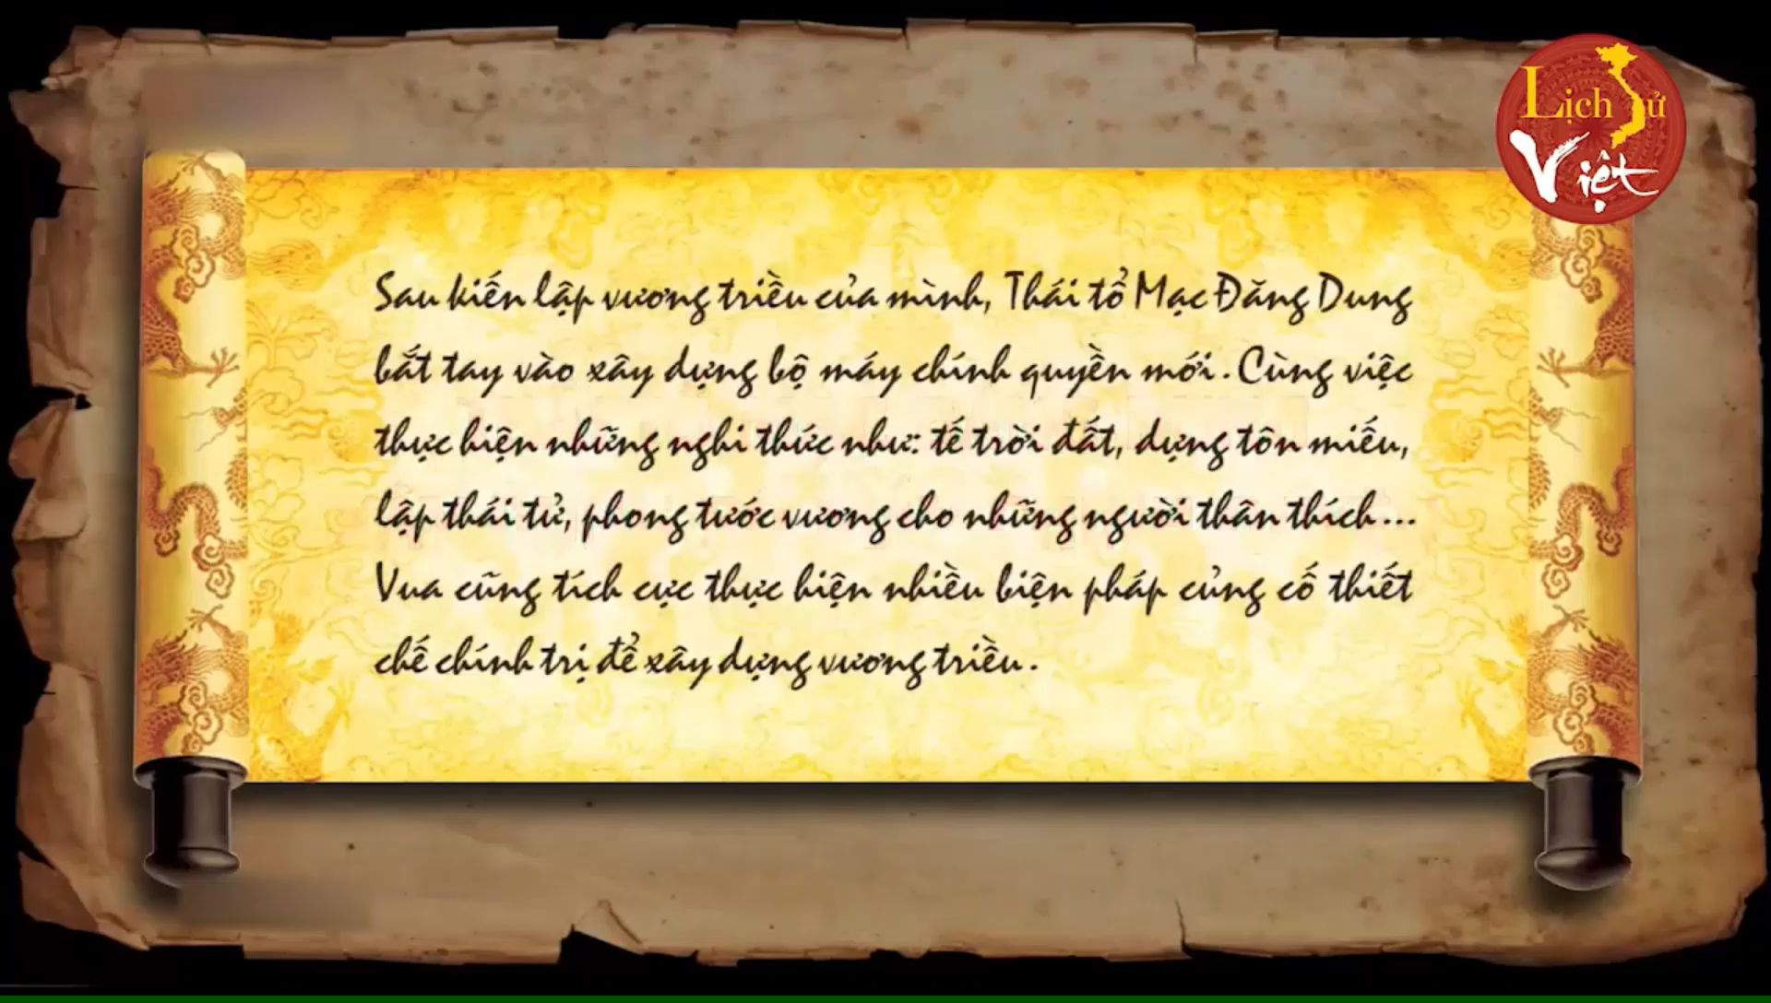
Triều Mạc có những đóng góp quan trọng như thế nào trong việc ổn định tình hình, phát triển đất nước, nhất là ở thời điểm chiến tranh Nam – Bắc triều diễn ra? Chúng ta hãy xem video sau.

Slide 8
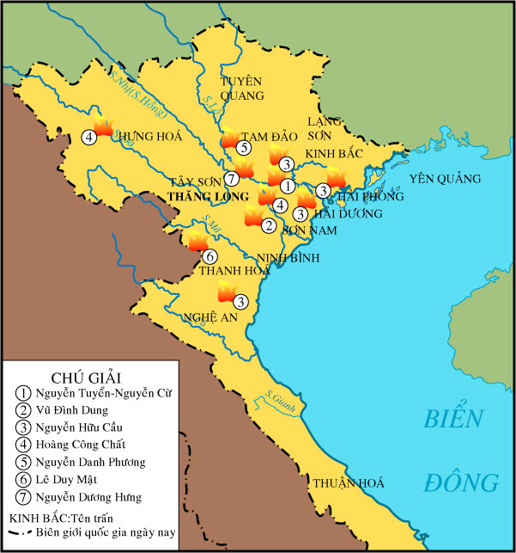
2/ XUNG ĐỘT NAM- BẮC TRIỀU
BẮC TRIỀU
THANH HÓA
NAM TRIỀU
LƯỢC ĐỒ NAM - BẮC TRIỀU

Slide 9

2/ XUNG ĐỘT NAM- BẮC TRIỀU
- Nguyên nhân hình thành Nam-Bắc triều :
+ 1527 Mặc Đăng Dung lập ra nhà Mạc -> Bắc Triều.
+ 1533 Nguyễn Kim chạy vào Thanh Hóa, lấy danh nghĩa “phù Lê diệt Mạc”->Nam triều.

Slide 10
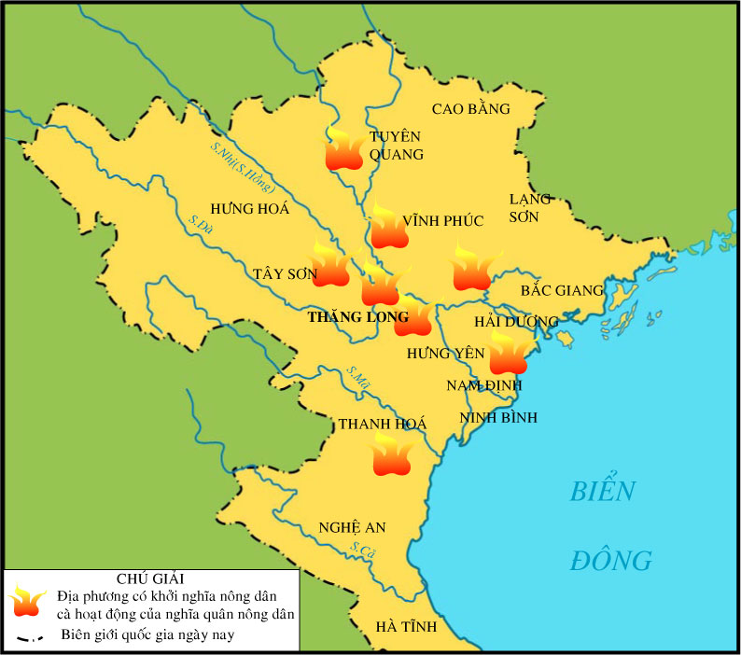


2/ XUNG ĐỘT NAM – BẮC TRIỀU
BẮC TRIỀU
NAM TRIỀU
LƯỢC ĐỒ XUNG ĐỘT NAM – BẮC TRIỀU

Slide 11
2/ XUNG ĐỘT NAM- BẮC TRIỀU
Diễn biến : Nam - Bắc triều đánh nhau 60 năm.
Kết quả : 1592, Nam triều chiếm được Thăng Long -> xung đột kết thúc.

Slide 12
2/ XUNG ĐỘT NAM- BẮC TRIỀU
CÂU HỎI THẢO LUẬN:
Xung đột Nam – Bắc triều đã gây ra tai hoạ gì cho nhân dân ta ?
Gây tổn thất lớn về người và của:
+ 1570, rất nhiều người bị bắt lính, bắt phu.
+ 1572 ở Nghệ An mùa màng bị tàn phá, hoang hóa, bệnh dịch ...

Slide 13
2/ XUNG ĐỘT NAM- BẮC TRIỀU
Hậu quả : Làng mạc điêu tàn xơ xác.
Nhân dân đói khổ, phiêu bạc.

Slide 14

3. Xung đột Trịnh – Nguyễn

Slide 15
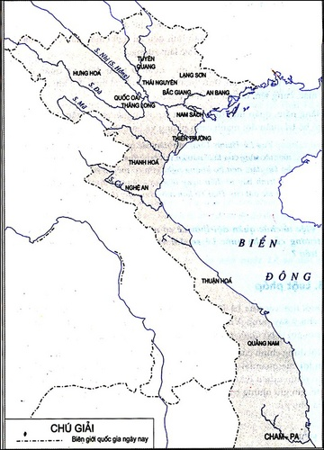
Sau khi Trịnh Kiểm lên nắm quyền, người con cả của Nguyễn Kim là Nguyễn Uông bị đầu độc chết, người con thứ là Nguyễn Hoàng được cử vào trấn thủ Thuận Hóa, Quảng Nam. Tại đây, Nguyễn Hoàng đã từng bước gây dựng thế lực cho dòng họ mình và đến đời con là Nguyễn Phúc Nguyên thì chính thức công khai đối địch với họ Trịnh.
Thuận Hóa
Quảng Nam

Slide 16
3. Xung đột Trịnh – Nguyễn
- Nguyên nhân bùng nổ: Mâu thuẫn giữa hai dòng họ dần được bộc lộ và ngày càng trở nên gay gắt. Cuộc chiến tranh giữa hai thế lực Trịnh – Nguyễn bùng nổ và kéo dài trong gần nửa thế kỉ (1627 – 1672).

Slide 17

Cao Bằng
Đàng Ngoài
Thăng Long
Sông Gianh
Thanh Hoá
Biển đông
Nghệ An
Hà Tĩnh
Đàng
Trong
Sông Gianh
Chú giải:
-Ranh giới chia cắt
- Vùng diễn ra chiến trường
Quảng Bình
Thuận Hoá
Lược đồ chiến tranh Trịnh-Nguyễn

Slide 18
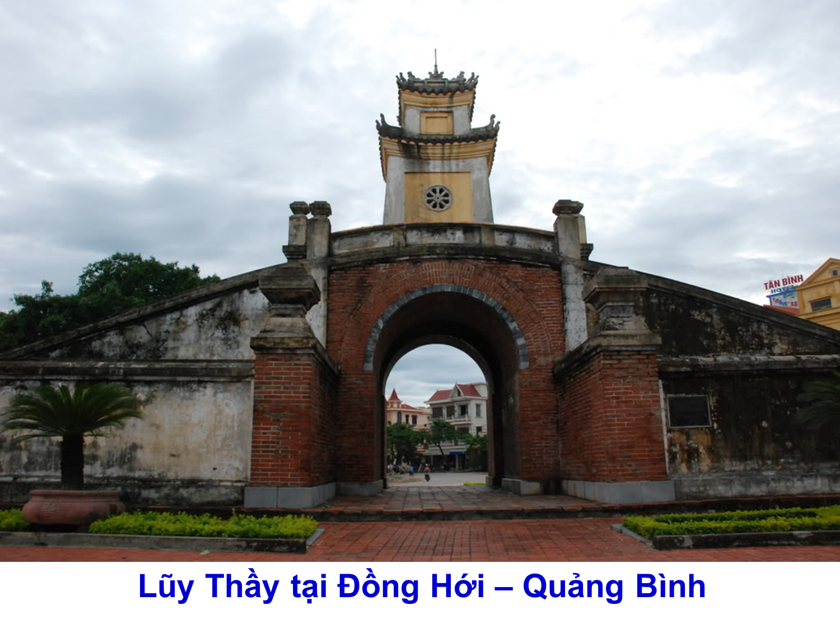
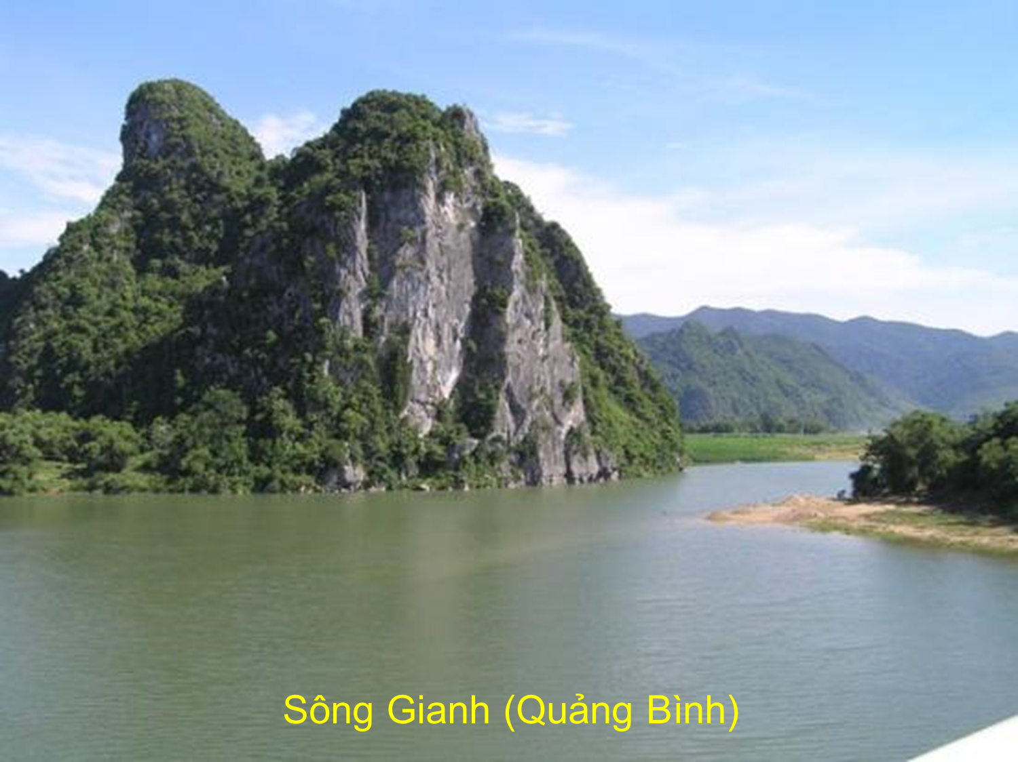
Khôn ngoan qua được Thanh Hà
Dẫu rằng có cánh khó qua Lũy Thầy
(Ca dao)

Slide 19

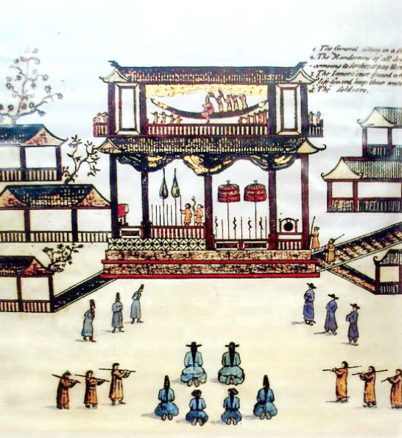
Phủ chúa Trịnh
( tranh vẽ thế kỉ XVII )

Slide 20
3. Xung đột Trịnh – Nguyễn
- Nguyên nhân bùng nổ: Mâu thuẫn giữa hai dòng họ dần được bộc lộ và ngày càng trở nên gay gắt. Cuộc chiến tranh giữa hai thế lực Trịnh – Nguyễn bùng nổ và kéo dài trong gần nửa thế kỉ (1627 – 1672).
- Hậu quả: Đất nước bị chia cắt thành Đàng Trong và Đàng Ngoài; Gây ra nhiều đau thương và tổn thất cho nhân dân, tổn hại đến sự phát triển chung của quốc gia – dân tộc.

Slide 21

LUYỆN TẬP

Slide 22






Tại sao đến đầu thế kỉ XVI nhà Lê bắt đầu suy thoái?
B. Nội bộ giai cấp thống
trị giành quyền lực.
A. Vua quan ăn chơi sa đọa.
C. Quan lại địa phương hà hiếp, vơ vét của dân.
D. Tất cả đều đúng.

Slide 23
Năm 1533, ai là người chạy vào Thanh Hóa, lập một người dòng dõi nhà Lê lên làm vua, lấy danh nghĩa “phù Lê diệt Mạc”?
A. Lê Chiêu Thống.
B. Nguyễn Hoàng.
C. Nguyễn Kim.
D. Trịnh Kiểm.

Slide 24

Chiến tranh Nam – Bắc triều diễn ra giữa các thế lực phong kiến nào?
A. Nhà Mạc với nhà Nguyễn.
B. Nhà Mạc với nhà Lê.
C. Nhà Lê với nhà Nguyễn.
D. Nhà Trịnh với nhà Mạc..

Slide 25
Cuộc xung đột Nam – Bắc triều kết thúc, quyền lực của vua Lê như thế nào?
A. Mất hết quyền lực.
B. Vẫn nắm truyền thống trị.
C. Quyền lực bị suy yếu.
D. Vẫn nắm quyền nhưng phải dựa vào chúa Trịnh.

Slide 26
Chiến tranh Trịnh – Nguyễn kết thúc với kết quả như thế nào?
A. Chiến thắng thuộc về họ Trịnh, họ Nguyễn bị lật đổ.
B. Chiến thắng thuộc về họ Nguyễn, họ Trịnh bị lật đổ.
C. Hai bên không phân thắng bại, lấy sông Gianh làm ranh giới phân chia đất nước làm
hai đàng.
D. Hai thế lực phong kiến Trịnh và Nguyễn lần lượt bị nhà Tây Sơn đánh bại.

Slide 27

? Hãy lập và hoàn thành bảng hệ thống (theo gợi ý dưới đây) về các cuộc xung đột Nam – Bắc triều và Trịnh – Nguyễn.
Nội dung | Xung đột Nam - Bắc Triều | Xung đột Trịnh - Nguyễn
Người đứng đầu
Nguyên nhân
Thời gian
Hệ quả

Slide 28
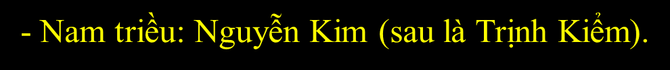

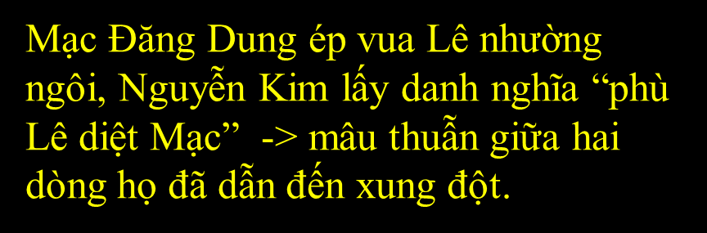
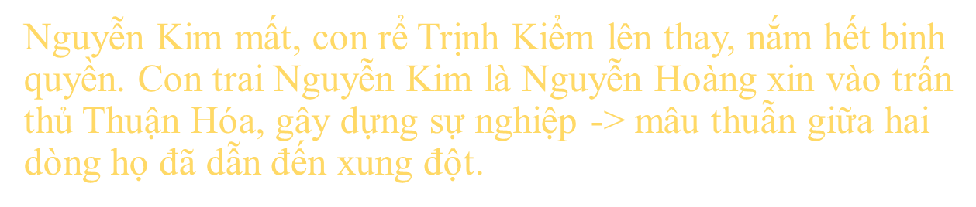
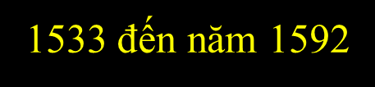
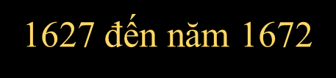
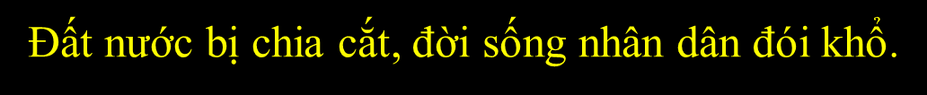
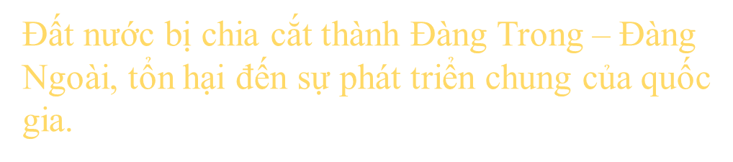
Nội dung | Xung đột Nam - Bắc Triều | Xung đột Trịnh - Nguyễn
Người đứng đầu
Nguyên nhân
Thời gian
Hệ quả

Slide 29

- Xung đột kéo dài giữa các tập đoàn phong kiến sẽ làm suy kiệt sức người, sức của.
VẬN DỤNG
Giả sử là một người dân sống ở thế kỉ XVI – XVII, em hãy đưa ra ít nhất một lí do phản đối các cuộc xung đột Nam – Bắc triều và Trịnh – Nguyễn.
- Tàn phá đồng ruộng, xóm làng; giết hại nhiều người dân vô tội.
- Chia cắt đất nước và làm ảnh hưởng đến sự phát triển chung của quốc gia - dân tộc.

Slide 30

* Hướng dẫn học bài
- Học bài, trả lời câu hỏi ở phần vận dụng.
- Soạn bài 6: Công cuộc khai thác vùng đất phía Nam từ thế kỉ XVI đến thế kỉ XVIII.
+ Khái quát công cuộc khai phá vùng đất phía Nam trong các thế kỉ XVI đến thế kỉ XVIII.
+ Quá trình thực thi chủ quyền đối với hai quần đảo Trường Sa và Hoàng Sa của các chúa Nguyễn.

